Slide 1
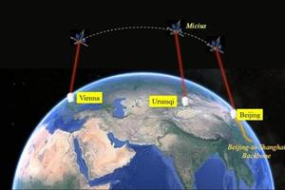
La seconde révolution quantique: de la cryptographie à l’ordinateur quantique.
Le 29 septembre 2017
la Chine a réussi la première communication intercontinentale avec un système cryptographique inviolable, entre Vienne et Pékin.
France TV (5): « Faut-il avoir peur de Huawei » (mardi 12/01/20)

Slide 2
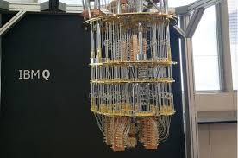
(L’USINEDIGITALE, publié le 13 décembre 2018)
L’IBM Q Hub place Montpellier sur la carte internationale du calcul quantique
Pour monter sa filière quantique, l’université de Montpellier est aidée par la région Occitanie, qui apporte un financement de 1,25 million d’euros sur trois ans.
"Cela nous aidera à monter une chaire, à faire venir des chercheurs internationaux, ….
… à accéder aux ordinateurs quantiques,
commente le président de l’université Philippe Augé.

Slide 3
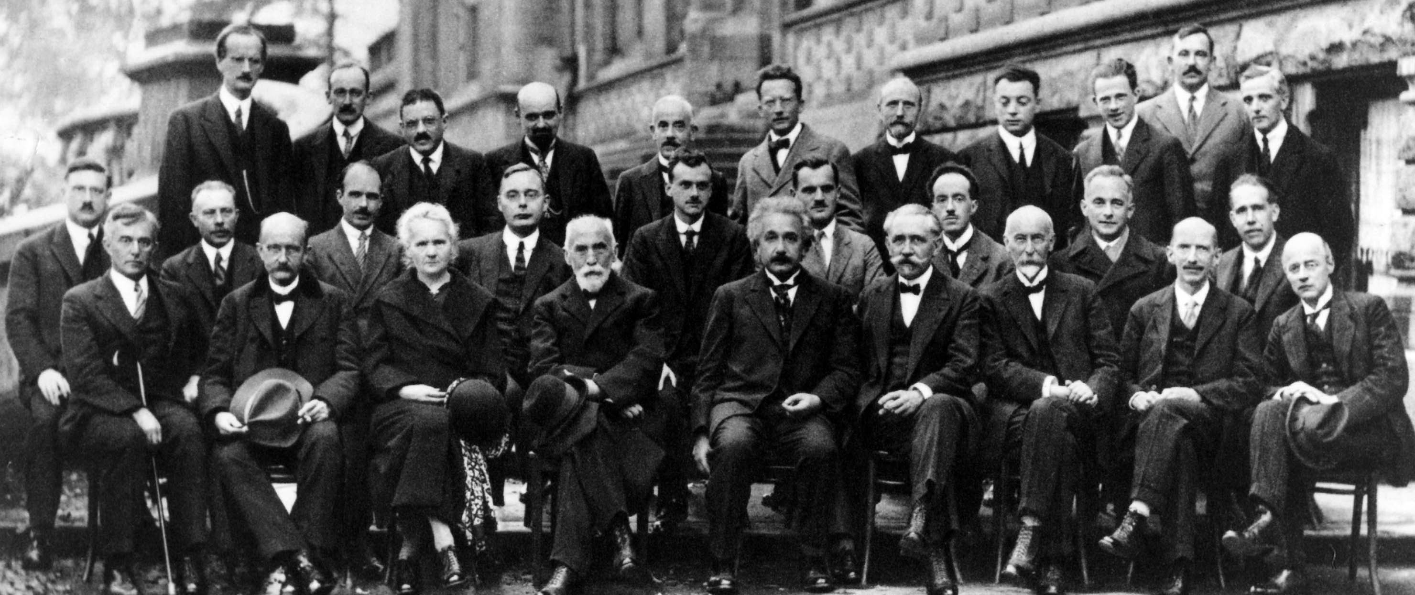
Pourquoi la Mécanique Quantique?
La physique classique ne peut pas expliquer l’existence des atomes puisque les électrons, particules électriques négatives, devraient « s’écraser » sur les noyaux, particules électriques positives.
Le Congrès de Solvay en 1927
Dirac
Schrödinger
de Broglie
Eisenberg
Bohr
Planck
Einstein

Slide 4
Pourquoi « la seconde révolution quantique »?
Deux périodes au niveau des applications de la Mécanique Quantique
Première période: (jusqu’en 1970)
- physique du solide➔ semi-conducteurs ➔ ordinateurs…
- spectroscopie➔ les lasers ➔ optoélectronique…
Seconde période: l’information quantique.
➔ cryptographie quantique
➔ ordinateurs quantiques
➔ capteurs quantiques
➔ simulations quantiques
{
Intrication:

Slide 5
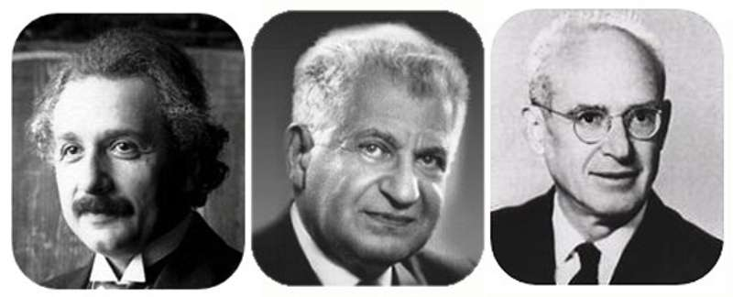
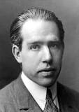
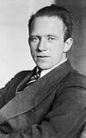
La « seconde » révolution quantique a pour origine le différent qui opposa Bohr à Einstein en 1934 concernant l’interprétation de la mécanique quantique à propos de la notion d’intrication.
Einstein
Podolski
Rosen
Bohr
Heisenberg
La description de la mécanique quantique, qui est une théorie probabiliste, doit être considérée comme une description « incomplète ». Il existerait des «variables cachées »
Pour Bohr et Heisenberg la réalité quantique est statistique et non pas certaine donc, indéterministe

Slide 6
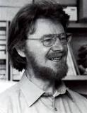
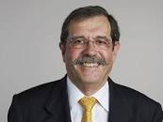
Les arbitres entre Bohr et Einstein
John Bell
Établit les critères « inégalités de Bell » (1964) qui permettent de vérifier, au niveau expérimental, qui de Bohr ou Einstein aura raison.
Alain Aspect
réalise (1980-82) en collaboration avec P. Grangier, G. Roger et J. Dalibard les premières expériences d’intrication.

Slide 7
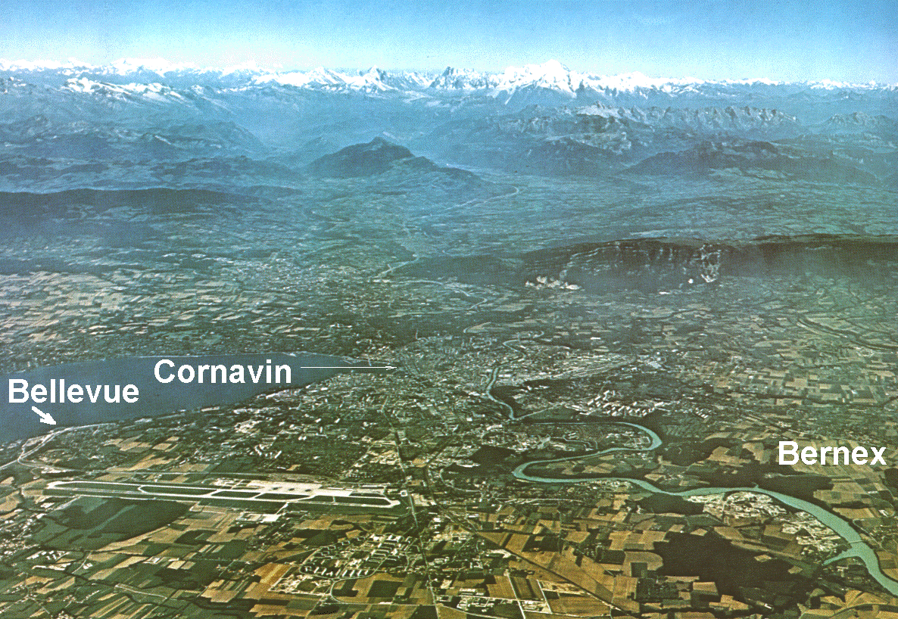
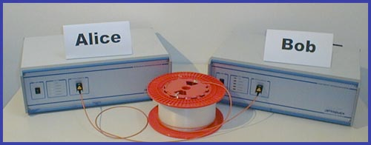
Une téléportation quantique
record à Genève Le Temps (30 janvier 2003)
…Les chercheurs (Gisin) ont développé un système de cryptographie quantique qui a été élu, au début de l'année, parmi les «dix technologies qui devraient changer la face du monde», par la « Technology Review » du célèbre Massachusetts Institute of Technology.

Slide 8
Cryptographie:
Ensemble des procédés de chiffrement d’un message entre Alice et Bob
à des fins de confidentialité.
Bob
Alice
Eve (Eavesdropper)
Oreille indiscrète
Pour assurer la confidentialité d’un message il est nécessaire d’utiliser une clé de cryptage.
Le problème: la protection de la clé de cryptage
Message + (clé) ➔ message chiffré

Slide 9
Deux exemples de codage classique
Codage à clé privée
Codage à clé publique
Alice utilise le produit de deux nombres premiers de grande taille pour fabriquer une clé de codage et une clé de décodage (ou privée).
Numérisation du message
Génération aléatoire de bits
Message chiffré
- Alice transmet publiquement la clé de codage à Bob laquelle joue le rôle de clé de «cadenas» d’une boite qui contiendrait le message de Bob.
+
=
La sécurité d’une clé est totale si (Shannon):
- le cryptage est aléatoire,
- la clé est aussi longue que le message,
- elle n’est utilisée qu’une seule fois.
- Seule Alice peut déchiffrer (ouvrir la boite) le message au moyen de sa clé de décodage.
- Il est (encore) pratiquement impossible de déchiffrer (factoriser) la clef de codage …
Sauf si un mathématicien de génie ….

Slide 10
Les points faibles de la cryptographie classique
imposent d’avoir recours à la mécanique quantique
laquelle du fait de ses propriétés « bizarres » permet la sécurisation de la clé de cryptage qui garantit la confidentialité du message.

Slide 11
Introduction, très simple des « règles du jeu » nécessaires pour comprendre le principe le la cryptographie quantique, à partir du phénomène de polarisation de la lumière
Rappelons que la polarisation de la lumière correspond à la direction dans laquelle oscille la vibration lumineuse.
Vibration lumineuse
Rayon lumineux
Les vibrations lumineuses sont « véhiculées» par les ondes lumineuses (électromagnétiques)
… auxquelles sont associées les photons.
Relation de Planck-Einstein: E = hf

Slide 12
Les vibrations lumineuses de la lumière « naturelle » sont normales au rayon lumineux et distribuées dans toutes les directions
Source de lumière naturelle
( ≈10 ²⁰ ph /sec par Watt)
Rayon lumineux
Principe du polariseur biréfringent à deux voies (bi prisme de calcite)
Après traversée du polariseur la lumière incidente « naturelle » est:
- sur la voie 1, polarisée horizontalement
- sur la voie 2, polarisée verticalement
Voie 2
Voie 1
Polarisation verticale
Polarisation horizontale
Le polariseur biréfringent « filtre » deux directions de polarisation.
Chaque direction est un « Etat Propre » de polarisation.
Bi prisme de calcite

Slide 13
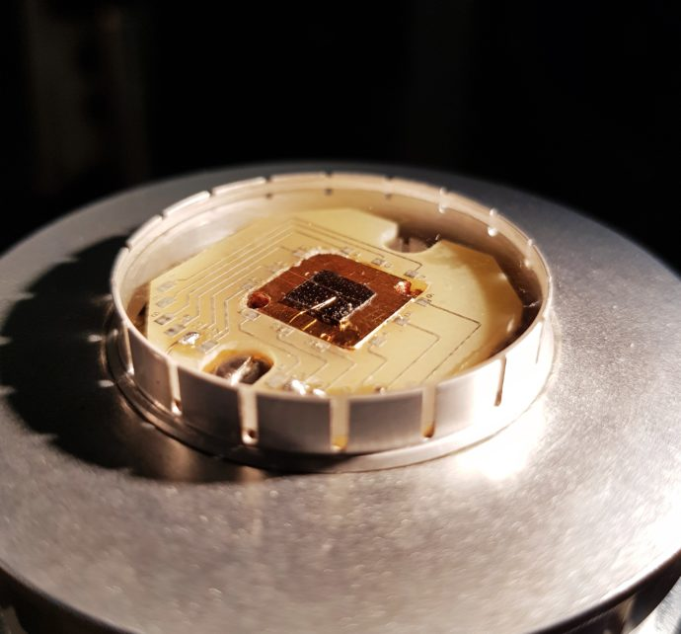
L’utilisation de le lumière naturelle suppose que l’on envoie sur le polariseur biréfringent un grand nombre N de photons.
Le photon étant une particule indivisible, que se passe-t-il si on envoie un seul photon ???
Quandela

Slide 14
Quatre « Etats» de polarisation dans le cas d’un seul photon incident
Voie 1; 100%
Voie 2; 100%
Etats propres
Polarisation horizontale notée ⎜→ >
Polarisation verticale notée ⎜↑ >
Voie 1
50%
Voie 1
50%
Alice envoie des vibrations polarisées à Bob qui dispose du polariseur
Voie 2
50%
Voie 2
50%
θ = π / 4
θ = - π / 4
Polarisation (θ = π /4) notée ⎜ >
Polarisation (θ = −π /4) notée ⎜ >

Slide 15
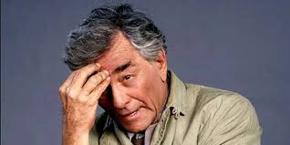
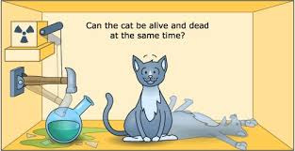
Note importante
Si Columbo observe la polarisation d’un photon transmis par le biréfringent
Si la polarisation du photon incident est
θ = ± π / 4
on doit admettre que ce photon est dans la superposition des états propres d’où,
soit: ⎜ > ≡ ⎜→ > et à la fois ⎜↑ >
soit: ⎜ > ≡ ⎜→ > et à la fois ⎜↑ >
ou
ou
La « mesure » détruit l’état initial du système.
En MQ on dit qu’il y a réduction au niveau des « états » puisque le système physique voit son état entièrement réduit à celui qui a été mesuré.

Slide 16
Deux cas possibles
Choix déterministe (D): Alice et Bob opèrent dans les mêmes conditions.
Choix indéterministe (I): Alice et Bob opèrent dans des conditions différentes:
Voie 1
100%
Voie 2
50%
Voie 2
100%
Voie 1
50%
Bob: mode +
Bob: mode +
Alice: mode +
π /4
Alice: mode X
Voie 1
50%
Voie 1
100%
Voie 2
100%
Voie 2
50%
Bob: mode X
Bob: mode X
π /4
π /4
Alice: mode X
Alice: mode +
Bob connaitra avec certitude (100%)
le choix d’Alice
les résultats obtenus par Bob sont aléatoires (50 %)

Slide 17
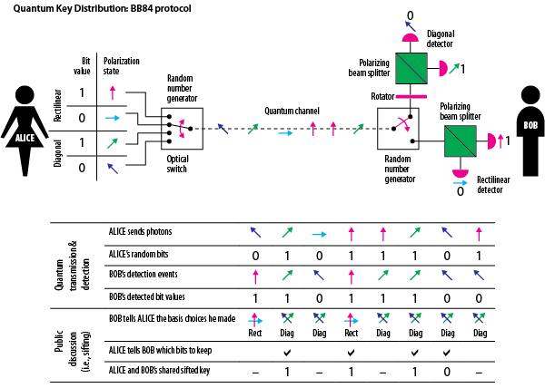
Alice envoie un photon polarisé à Bob lequel ignorant le choix d’Alice choisit au hasard un mode de réception
π/4
0
−π/4
π/2
π/4
Canal public
Clé

Slide 18
Procédure de cryptage « Protocole BB84 »
(Bennett et Brassard)
1. Alice choisit arbitrairement un mode et envoie un photon polarisé à Bob (canal quantique).
2. Bob choisit un des deux modes et enregistre une direction de polarisation.
3. Alice et Bob comparent (canal classique) les modes qu’ils ont choisis et éliminent les résultats (50 %) qui correspondent à l’utilisation de modes différents. Seuls les bits correspondant aux résultats retenus sont conservés.
Si l’espionne, Eve, intercepte un photon polarisé, elle détruit l’état initial de ce photon et si, pour ne pas trahir sa présence Eve renvoie un photon à Bob elle se trompera 1 fois sur 2 par rapport au choix d’Alice ➔ Alice et Bob s’en apercevront.

Slide 19
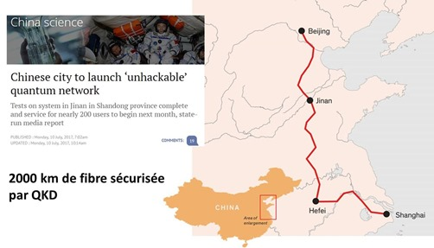
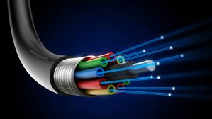
De quels moyens dispose Alice pour envoyer des photons polarisés à Bob (nature du canal quantique)?
de fibres optique.
En pratique sur des distances qui ne dépassent pas 80 km (phénomène de décohérence), d’où la nécessité d’utiliser des répéteurs pour les grandes distances.
Quantum Key Distribution
La Recherche mensuel 531 janvier 2018
« L'Internet quantique chinois combinera fibre optique et satellites » Entretien avec Jian-Wei Pan,
université de sciences et technologie de Chine USTC, Hefei

Slide 20
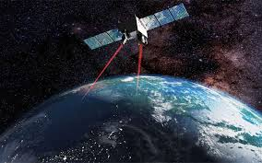
Le satellite chinois Micius utilise une source de photons intriqués
La cryptographie quantique à photons intriqués assure une sécurité maximum par rapport à la cryptographie quantique utilisant un seul photon.

Slide 21
Définition de l’intrication
La physique quantique atteste qu’à l’échelle atomique des « objets » sont intriqués (par exemple deux photons) si:
même extrêmement éloignés les uns des autres ils peuvent former un tout de telle façon que si on «perturbe» l’un des objets,
l’autre est instantanément «perturbé»
d’où la notion de non localité.
Attention,
le phénomène d’intrication ne permet pas de transmettre des informations.

Slide 22
Le concept de « Qubit »
MONSIEUR JOURDAIN.— Quoi, en cryptographie quantique, je manipule des Qubits?
MAÎTRE DE PHILOSOPHIE.— Oui, Monsieur.

Slide 23
Le concept de Qubit est défini par:
Voie 2 100%
Voie 1 100%
Etats propres
vertical
⎜↑ >
horizontal
⎜→ >
Voie 1
50%
Symbole du Qubit
θ > = α ⎜→ > + β ⎜↑ >
avec: α² + β² = 1
Voie 1
25%
Voie 1
75%
Voie 1
α² %
{
Voie 2
50%
α² = Prob ( ⎜→ >) β² = Prob ( ⎜ ↑ > )
Voie 2
75%
Voie 2
25%
Voie 2
β² %
θ =π /4
Si: θ = π / 3 => α² = 0,75 et β² = 0,25
θ =π /6
θ =π /3
θ
Si: θ = π / 4 => α² = 0,50 et β² = 0,50
θ = π / 4 => 0,50 + 0,50 = 1
θ = π / 6 => 0,25 + 0,75 = 1
Si: θ = π / 6 => α² = 0,25 et β² = 0,75
θ = π / 3 => 0,75 + 0,25 = 1
θ => α² + β² = 1

Slide 24
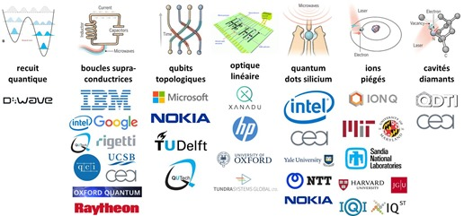
Les différents types de Qubit expérimentés.
Deux axes de recherches importants:
- les Qubits supraconducteurs à effet Josephson
- les Qubits de spin en technologie CMOS
Les qubits sont les composants de base d’un calculateur quantique

Slide 25
« Superposition » de deux Qubits: intrication
⎜ θ > = α ⎜→ > + β ⎜↑ > avec (α² + β² = 1)
Pile ou face ?
ou
On ne peut pas avoir à la fois pile et face
Les états associés à un Qubit appartiennent à un espace à deux dimensions: 2¹ = 2.
| φ > = a ⎜ > ⎜ >) + b (⎜ > ⎜ >) + c (⎜ > ⎜ >) + d (⎜ > ⎜ >)
Double pile ou face ?
ou
ou
ou
On ne peut pas avoir à la fois les 4 cas
avec: ( a² + b² + c² + d² ) = 1
Les états associés à deux Qubits appartiennent à un espace à 4 dimensions: 2² = 4.
Cas particulier: état intriqué:
a = d = et b = c = 0 =>
| φ > = [⎜ > ⎜ > ± ⎜ > ⎜ >]
Un état intriqué est un état non factorisable

Slide 26
La source de deux photons intriqués est placée à bord d’un satellite. Un photon est envoyé vers Alice, l’autre vers Bob
Alice
Source de deux photons intriqués
Bob
⎜↑ 2 > ≡ V_{B}
⎜↑ 1 > ≡ V_{A}
S
hν₁
hν₂
⎜→ 1 > ≡ H_{A}
⎜→ 2 > ≡ H_{B}
(⎜ → 1 > ⎜ → 2 >) + (⎜ ↑ 1 > ⎜ ↑ 2 >)
photon hν₁
détecté par Alice
⎜ → 1 > + ⎜ ↑ 1 >
photon hν₂
détecté par Bob
⎜ → 2 > + ⎜ ↑ 2 >)

Slide 27
Principe de la cryptographie utilisant l’intrication.
Alice et Bob réceptionnent chacun un photon
provenant d’une source de photons intriqués placée sur un satellite,
Ils disposent chacun d’un biprisme biréfringent
Si les directions de polarisations de leurs biprisme ne sont pas parallèles entre elles => a ≠ b,
il n’y a pas corrélation totale entre les résultats qu’ils observent.
Si les directions de polarisations de leurs biprisme sont parallèles entre elles => a = b,
il y a corrélation totale entre les résultats qu’ils observent.
| ↑ _{B} >
| → _{A} >
| → _{B} >
| ↑ _{A} >
| ↑ _{B} >
| ↑ _{A} >
a
b
(a – b) ≠ 0
| → _{A} >
(a – b) = 0
| → _{B} >
La corrélation entre leurs résultats est instantanée
Dans tous les cas leurs résultats violent nécessairement les inégalités de Bell.

Slide 28
Protocole Ekert E 91
Alice et Bob choisissent aléatoirement les angles a et b d’analyse et effectuent leurs mesures
Puis communiquent publiquement les résultats de leurs mesures
Dans le cas où a = b => leurs résultats étant identiques ces résultats caractérisent leur clé
Il n’y a rien a espionner, les résultats n’existaient pas avant la mesure
L’application systématique du test de violation des inégalités de Bell garantit la confidentialité puisqu’elle permet de vérifier qu’il n’y a eu aucune stratégie d’interception-réémission.

Slide 29
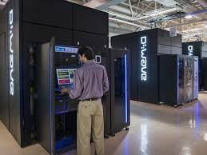
L’ordinateur quantique ?
L’ordinateur quantique (QC pour ‘Quantum Computer) n’est à l’heure actuelle, rien de plus qu’un beau concept théorique: celui d’une machine qui utiliserait la mécanique quantique pour résoudre des problèmes qu’un ordinateur classique ne peut résoudre.
Seuls existent des calculateurs quantiques, constitués de Qubits (hardware), qui ne peuvent exécuter qu'un seul algorithme quantique (software) ou pour le moins, une classe d'algorithme.
D-Wave 2X développé en partenariat avec D-Wave, Google et la NASA
Ces calculateurs pourraient être éventuellement assimilés aux « pièces détachées » d’un futur ordinateur quantique

Slide 30
Le parallélisme massif
Un ordinateur classique doit traiter l’information de façon séquentielle (un résultat après l’autre).
La mise à profit du principe de superposition et du phénomène d’intrication
autorise le «parallélisme massif»
Un calculateur quantique peut en théorie avoir accès à la totalité des résultats d’un calcul
en une seule étape.
⎜Qubit₁> = α₁ ⎜0 > + β₁ ⎜1 >; ⎜Qubit₂> = α₂ ⎜0 > + β₂ ⎜1 > ; ⎜Qubit₃> = α₃ ⎜0 > + β₃ ⎜1 >
α₁² + β₁² = 1 α₂² + β₂² = 1 α₃² + β₃² = 1
|Registre> = a ⎜0 0 0 > + b ⎜0 0 1 > + c ⎜0 1 0 > + d ⎜0 1 1 > + e ⎜1 0 0 > + f ⎜1 0 1 > + g ⎜1 1 0 > + h ⎜1 1 1 >
avec: a² + b² + c² + d² + e² +f² + g² +h² = 1
Registre classique
n = 3 bits
Une seule valeur à la fois.
Y
Y = x²
Registre quantique n = 3 Qubits
8 états possibles simultanément
000
001
010
011
100
101
110
111
000
001
010
010
etc …
x

Slide 31
Les portes quantiques, les algorithmes quantiques
Tout calcul quantique peut se ramener à une série de manipulations
d’un ou deux Qubits qui constituent les « portes quantiques élémentaires ».
⎜0 >
(⎜0 > + ⎜1 >)
⎜1 >
(⎜0 > - ⎜1 >)
C’est l’organisation en un réseau complexe de « portes quantiques élémentaires» qui permet d’effectuer un calcul complexe.
Deutsch-Josza (1992)
Permet en une seule mesure de savoir si une pièce de monnaie est pipée
Permet de factoriser en nombres premiers (codage à clé publique ?)
Les algorithmes
Shor (1994)
Recherche d’une solution dans une liste non-triée
Grover (1996)

Slide 32
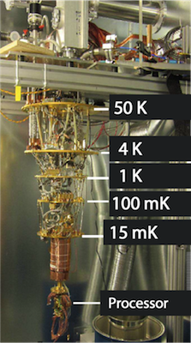
Les problèmes de refroidissement
Les contraintes
Les problèmes de décohérence
L’augmentation du nombre de qubits qu’utilise un calculateur quantique destinée à optimiser ses performances, est limitée par les phénomènes de décohérence quantique.
Il y aura décohérence quantique, lorsque l’influence du milieu devenant trop importante les principes de la physique quantique, tel que le principe de superposition, ne sont plus valables.

Slide 33
Course à la puissance
Le 5 mars 2018, Google a présenté Bristlecone, un processeur de 72 qubits
En mai 2018 Microsoft a annoncé pouvoir produire un ordinateur quantique
de 100, voire 200 qubits, d’ici 5 ans.
Le 23 octobre le conseil européen de la recherche a attribue 14 millions d’euros à trois instituts grenoblois, le CEA-Leti, l’Inac et l’institut Néel, pour leur permettre de construire un ordinateur quantique de 100 qubits.
La bataille fait rage …
Le 20 septembre 2019 premier quantum computer chez Google???
IBM frime avec son pseudo ordinateur quantique
USINE NOUVELLE (19/01/2019 À 19H30)

Slide 34
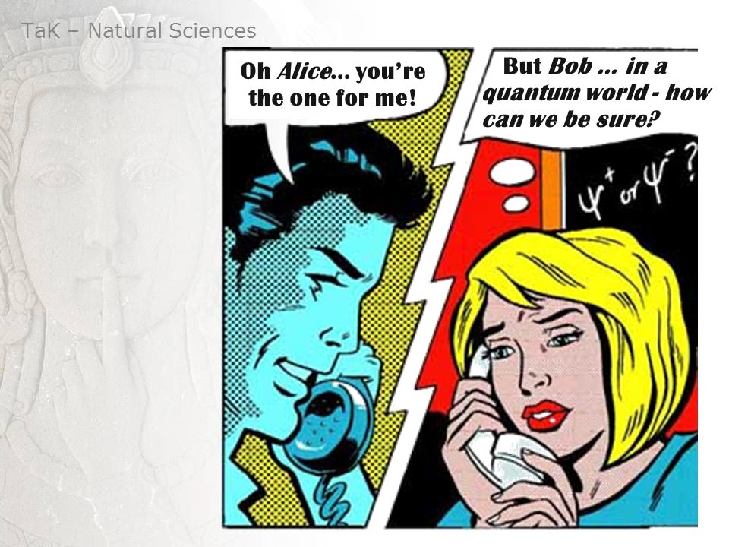
Conclusion L’intrication impose la notion de « non localité »
« L’impensable Hasard » Nicolas Gisin (Odile Jacob)

Slide 35
Merci d’avoir été patients

Slide 36
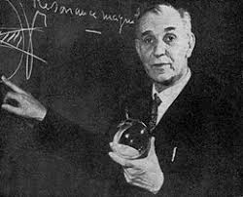
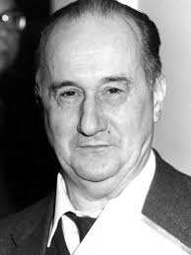
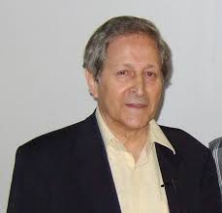
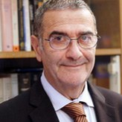
Laboratoire Kasler -Brossel
Alfred Kasler prix Nobel 1966
Jean Brossel
Cohen-Tannoudji
prix Nobel 1997
Serge Haoche prix Nobel 2012
Alain Aspect

Slide 37
Notes
Google☹voir la recherche octobre-novembre)
Nombre de Qubits: 52 => 2⁵²
(le projet à 72 Qubits n’a pas marché)
Temps de calcul: 200 secondes au lieu de 10000 ans

